Slide 1
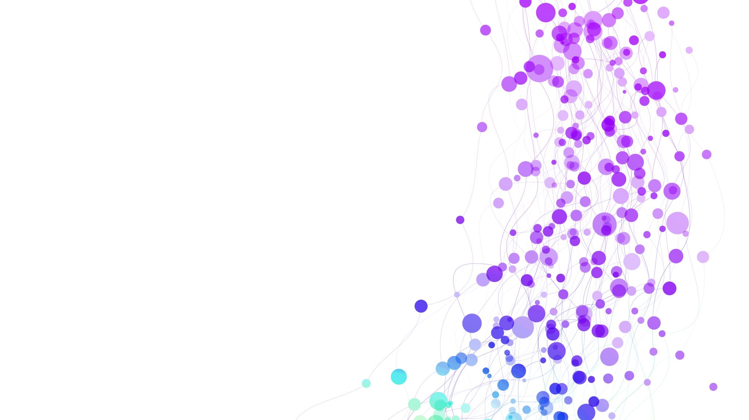
Dossier : sigmoïdite diverticulaire en urgence
Journée DES chirurgie digestive
Noémie Périard, interne 7ème semestre

Slide 2
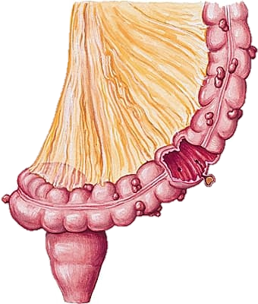
Maladie diverticulaire
Traduit une zone de faiblesse de la paroi colique
Diverticules présents chez > 75% des > 75 ans
Manifestations cliniques si complications : saignement, infection
Sigmoïdite diverticulaire = le plus fréquent
Hinchey 0 | Diverticulite clinique légère
Hinchey Ia | Inflammation péricolique localisée
Hinchey Ib | Abcès péricolique localisé
Hinchey II | Abcès pelvien, abdominal ou rétropéritonéal
Hinchey III | Péritonite purulente
Hinchey IV | Péritonite stercorale

Slide 3
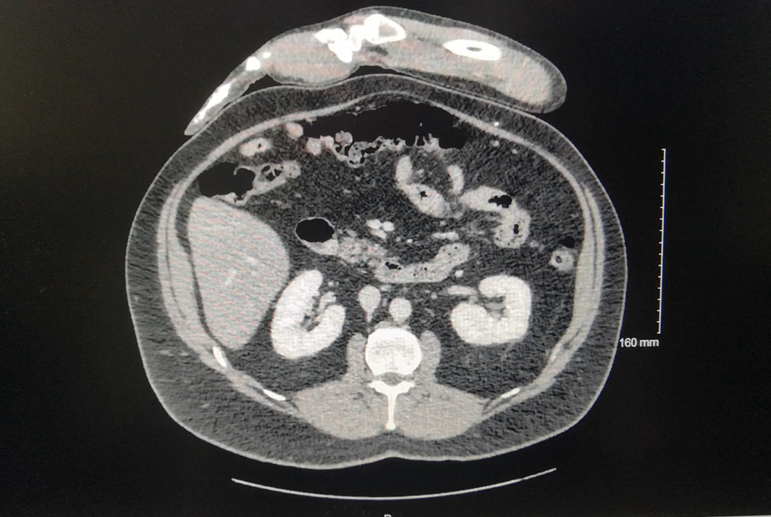
Homme de 45 ans
Antécédents :
- Schwannome vestibulaire traité par radiochirurgie, dans les suites hydrocéphalie avec dérivation ventriculo-péritonéale
- Appendicectomie
- Obésité, IMC 33 kg/m²
Douleurs FIG fébriles depuis 48h
Nausées
Biologie : GB 21 G/L ; CRP 168 mg/L
Diagnostic, prise en charge ?

Slide 4
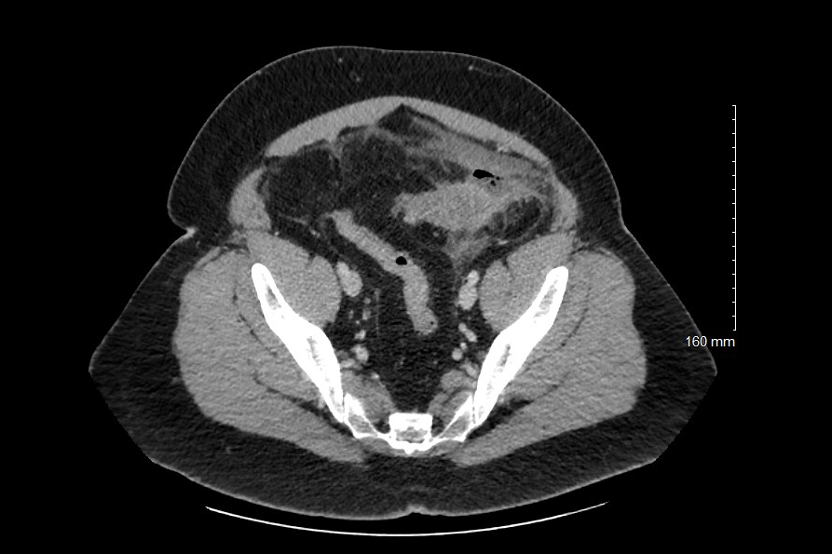
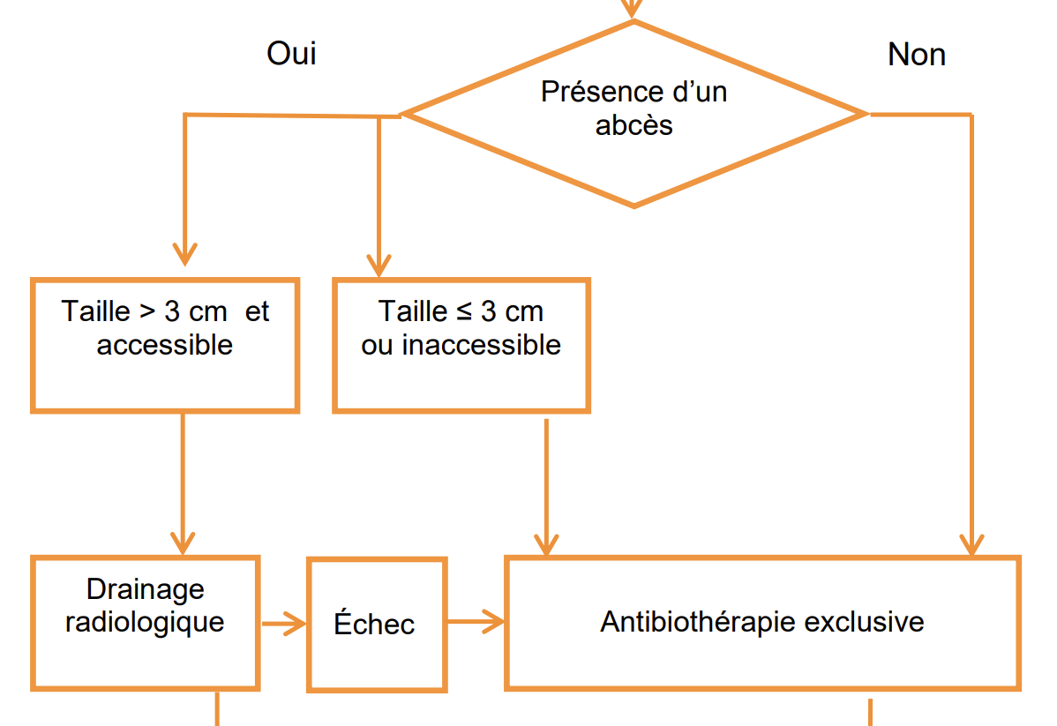
Recommandations
Diverticulite sigmoïdienne Hinchey I
Abcès péri-sigmoidien de 29x21 mm
Traitement par Ceftriaxone et Métronidazole
ATB IV : Augmentin + Gentamicine
ou C3G + Métronidazole
Drainage radiologique si faisable
HAS, 2017

Slide 5
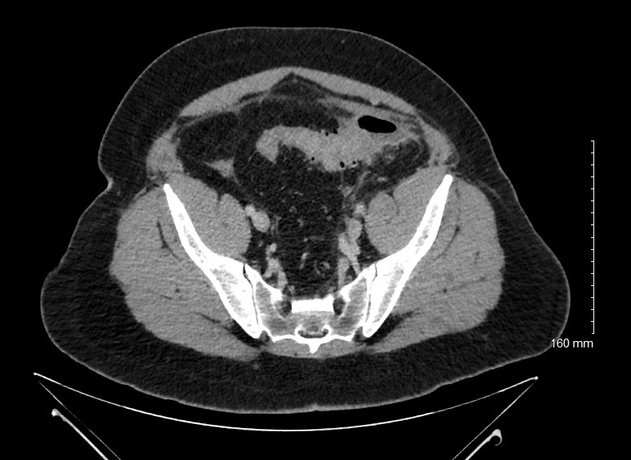
Evolution clinico-biologique satisfaisante
Scanner de contrôle à J5 : stabilité de la collection → ponction sous scanner
Bactériologie : Enterobacter cloacae, Enterococcus faecium et Enterococcus durans avec résistance C3G → swich pour Céfépime, Lévofloxacine et Métronidazole 3 semaines
Retour à domicile
Pas de recommandations sur la durée du traitement antibiotique dans les formes abcédées
Pas nécessaire > 10 jours
HAS, 2017
Khaoudy et al. Surg Laparosc, 2021
Recommandations

Slide 6
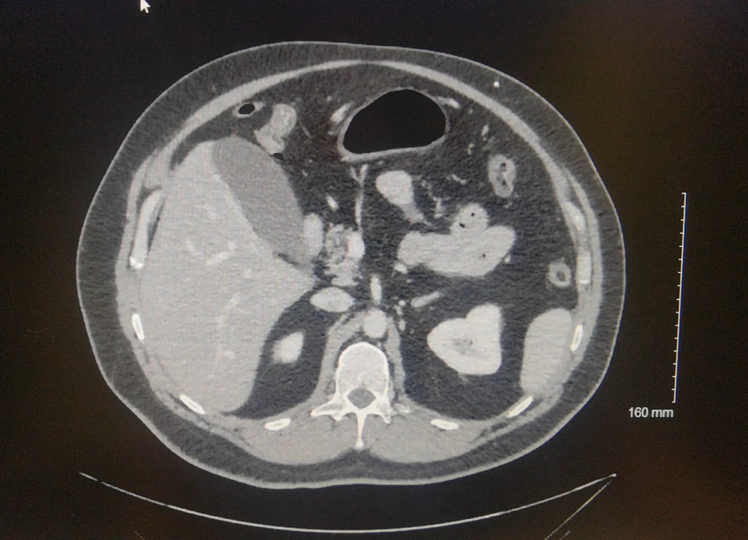
Récidive des douleurs ~ 1 mois après l’arrêt des ATB
Apyrétique
GB 15 G/L ; CRP 4 mg/L
Défense en FIG

Slide 7
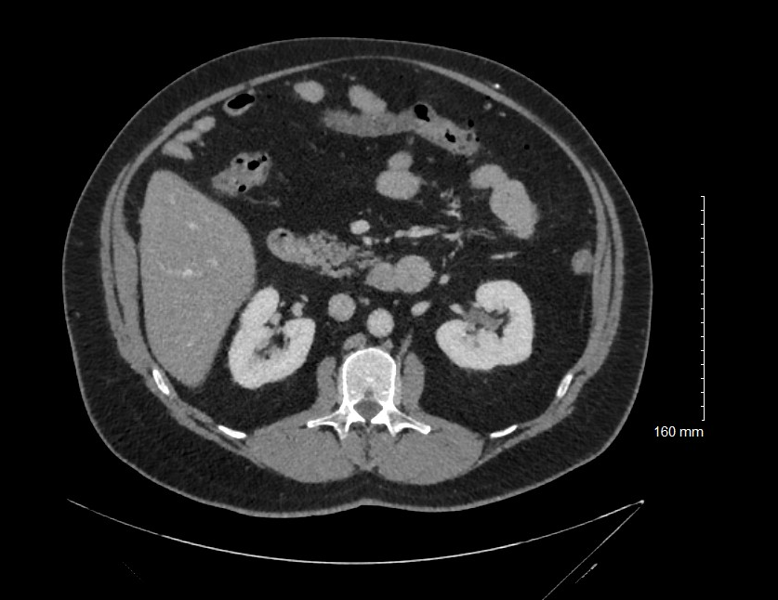
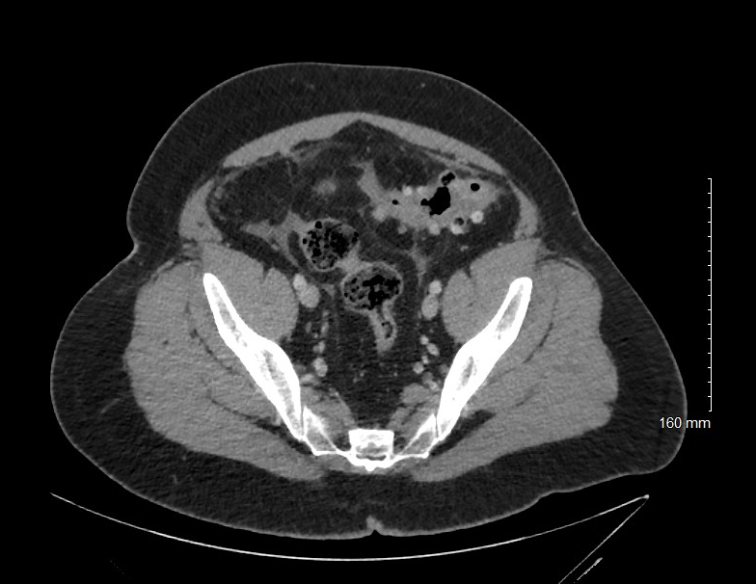
Prise en charge ?

Slide 8
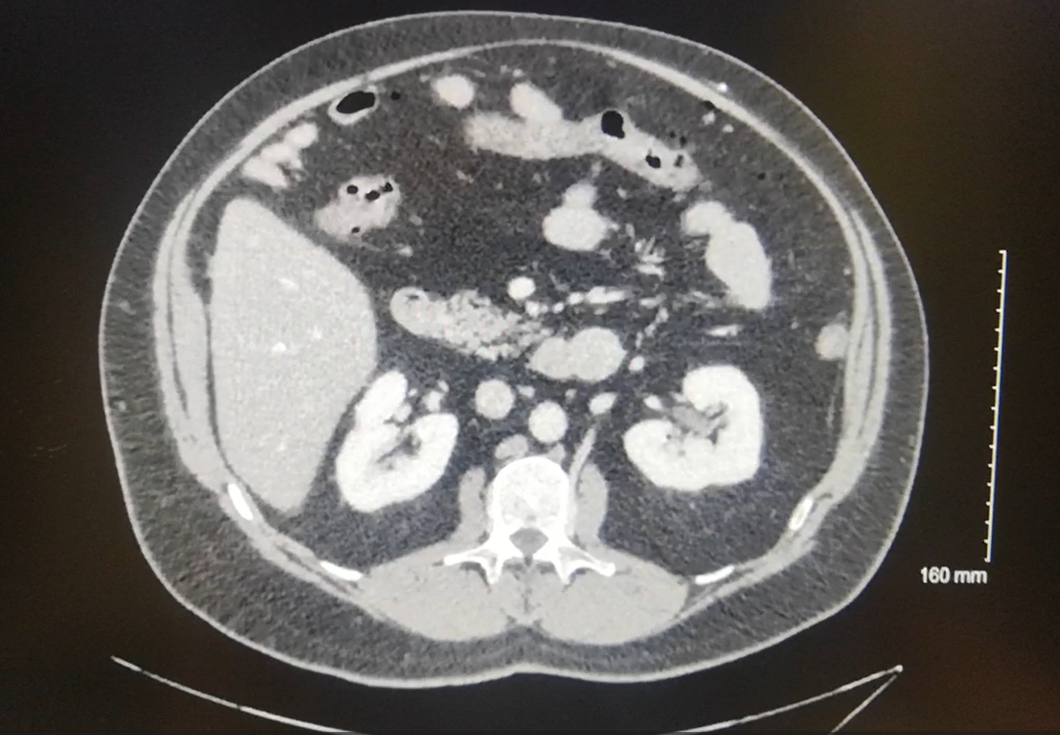
Recommandations
Diverticulite sigmoïdienne Hinchey II
Pas d’abcès, quelques bulles de pneumopéritoine
Reprise de la tri-antibiothérapie
ATB seuls pour les diverticulites perforées avec bulles de pneumo en péricolique et/ou à distance si absence de signe clinique de péritonite
HAS, 2017

Slide 9
J1 d’hospitalisation
Aggravation clinique avec défense généralisée
Bio : GB 17 G/L ; CRP 241 mg/L
Décision d’une prise en charge chirurgicale : Que faites vous ?
Diverticulite sigmoïdienne Hinchey III
Patient obèse
KT de DVP
Péritonite purulente dans le cul-de-sac de Douglas, en FIG avec fausses membranes en péri-hépatique
Lavage et drainage du pelvis coelioscopique

Slide 10
Recommandations
Le lavage drainage coelioscopique n’est pas recommandé :
Dans les diverticulites Hinchey I ou II d’évolution défavorable, avec échec ou impossibilité de drainage
Dans les diverticulites Hinchey III
Basé sur 3 essais prospectifs randomisés : plus d’abcès post-op, plus de péritonites secondaires, plus de réinterventions à court terme
Résultats à long terme : moins de stomie, plus de récidive
HAS, 2017
SCANDIV, JAMA 2015
DILALA, Ann Surg 2016
LOLA, Lancet 2015
SCANDIV, JAMA Surg 2021
DILALA, BJS 2018

Slide 11
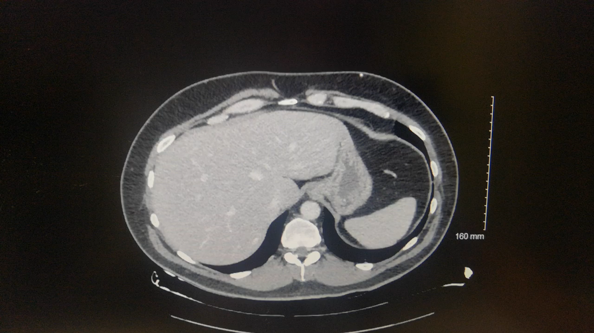
Bonne évolution clinique
Swich ATB pour Tazocilline
Scanner de contrôle à J7 : persistance de l’aspect de sigmoïdite sans collection
Retrait progressif des drains
J10 récidive des douleurs abdo avec petite majoration du sd inflammatoire

Slide 12
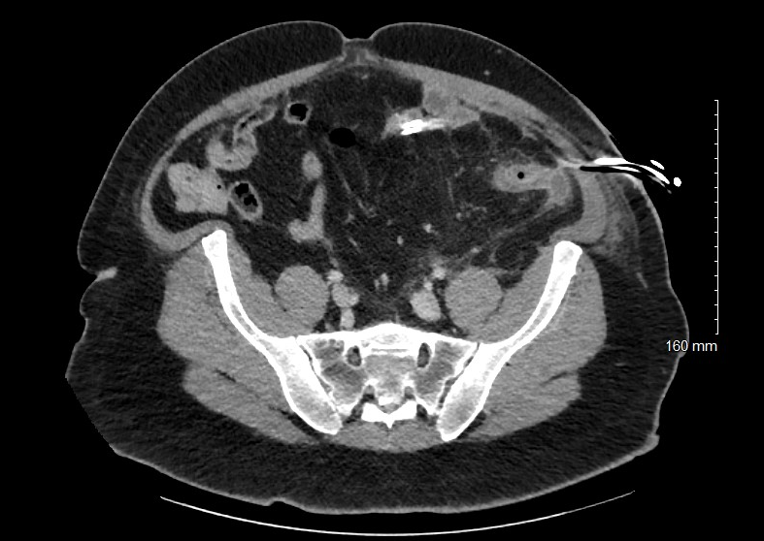
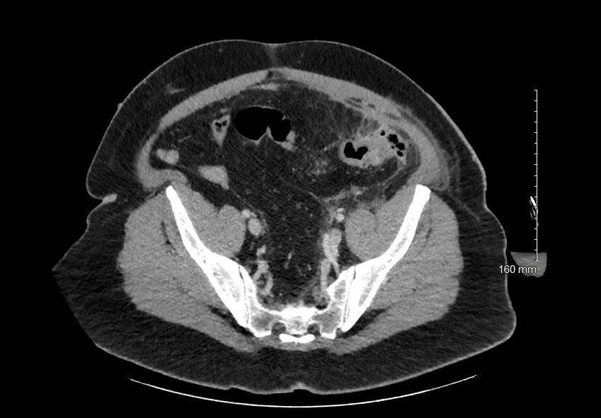
Prise en charge ?
Majoration de l’infiltration périsigmoïdienne au contact des drains et apparition d’une collection

Slide 13
Recommandations
Si instabilité hémodynamique ou haut risque de complication* : Hartmann
Hinchey I ou II en échec de traitement médical : résection anastomose +/- protégée
Hinchey III ou IV : résection anastomose possible mais protégée
Moins de stomies à long terme si résection anastomose
*Patients a haut risque de complication = immunodépression, ASA > 3
HAS, 2017
HAS, 2017
DIVERTI, Jam Coll Surg 2017
LADIES, Lancet 2019

Slide 14
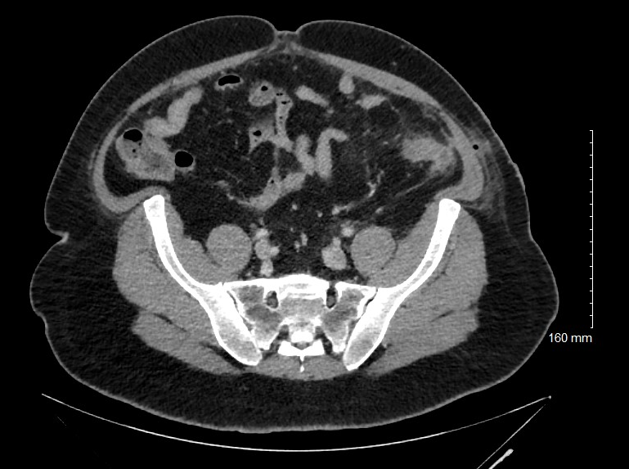
Suites
Décision de poursuite du traitement antibiotique seul pour 3 semaines
Diminution progressive du syndrome inflammatoire dans les 72h
Contrôle scannographique à J4 du dernier scanner : stabilité de la collection
Retour à domicile avec prestataires

Slide 15
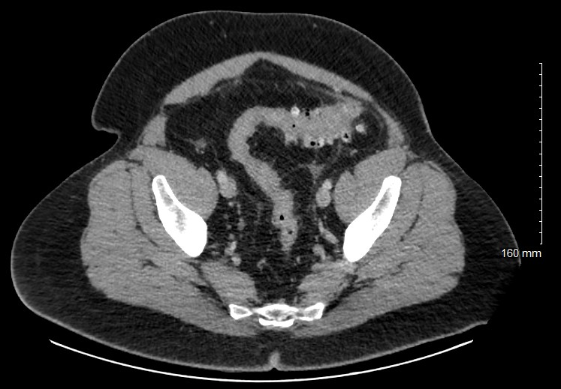
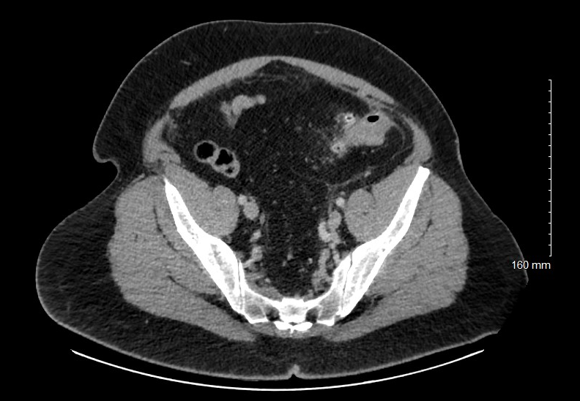
Suivi
Revu en consultation 10 jours après l’arrêt des ATB
Cliniquement non symptomatique
Scanner de réévaluation : disparition de la collection, régression de l’infiltration péri-sigmoïdienne
Coloscopie programmée
Sigmoïdectomie programmée

Slide 16
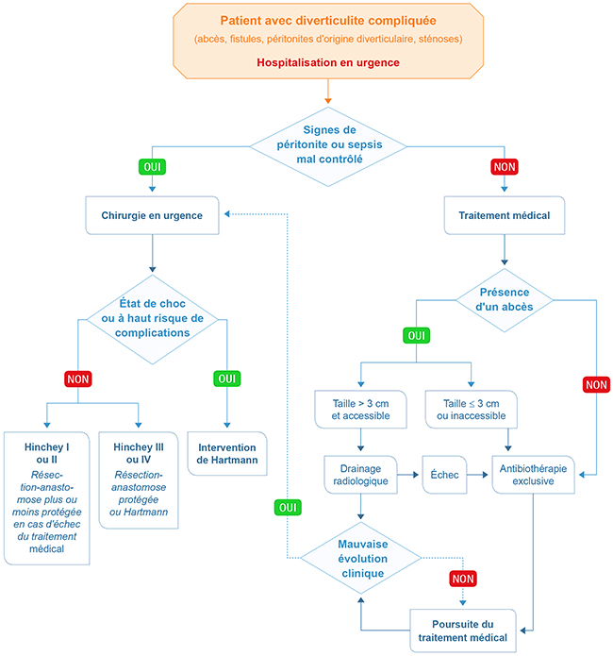
Conclusion
Hinchey I ou II : préférer le traitement médical premier. Si échec, résection anastomose +/- protégée
Hinchey III ou IV : préférer la résection anastomose protégée, ou Hartmann selon les conditions
Pas de place pour le lavage péritonéal laparoscopique en France

